Slide 1

Introdução
Lab. São Luis\MA
junho/2015
SamEngenner (elonesampaio@forksystem.com)

Slide 2

VCS Centralizado

Slide 3
VCS Centralizado
Desvantagens:
Servidor central: ponto único de falha
Servidor fora do ar: ninguém trabalha!
Falha no HD do servidor: + problemas!
Qualquer operação (mesmo uma simples requisição ao histórico) exige comunicação de rede com servidor. + Lento.

Slide 4
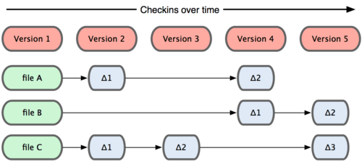
VCS Centralizado
Característica de armazenamento:
Baseado em diferenças

Slide 5
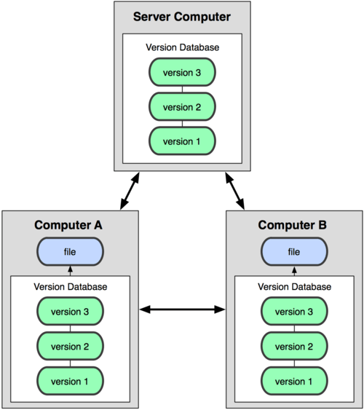
VCS Distribuído

Slide 6
VCS Distribuído
Vantagens:
Cada cliente tem uma cópia completa do repositório (clone) com logs e histórico.
Forma uma espécia de rede P2P, menos suscetível a falhas.
Operações são feitas localmente para só depois serem publicadas. Muito rápido!
Trabalho em conjunto com grupos diferentes de pessoas.

Slide 7
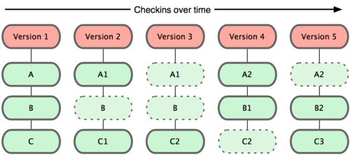
VCS Distribuído
Característica de armazenamento:
Baseado em snapshots, não diferenças!

Slide 8
Git
Configuração Inicial:
Definir sua identidade:
$> git config --global user.name “José da Silva”
$> git config --global user.email “jose@empresa.com”
Obtendo um repositrio:
$> git clone <url do repositório>

Slide 9
Git
Gravando alterações:
Adicionar:
$> git add <arquivo>
O comando git add adiciona um arquivo ao repositório git, isto é, o arquivo adicionado passa a ser versionado.
É utilizado também para indicar que um arquivo modificado deve ser gravado no próximo commit

Slide 10
Git

Slide 11
Git
Gravando alterações:
Renomear/Mover:
$> git mv <arquivo> <destino>
O comando git mv renomeia ou move um arquivo de um diretório (pasta) para outro.
(Obs: assim como no comando git rm, a operação ficará pendente de um próximo commit para que seja persistido no repositório)

Slide 12
Git
Gravando alterações:
Commitar:
$> git commit -am “Mensagem”
O comando git commit persiste as mudanças do workspace no repositório, gerando um novo snapshot.
Antes de executar o comando, podemos verificar quais alterações irão compôr o snapshot através do comando: $> git status

Slide 13
Git
git commit:
Estado anterior:
C1
C2
Novo estado (após commit):
C1
C2
C3
Novo snapshot (C3) criado!

Slide 14
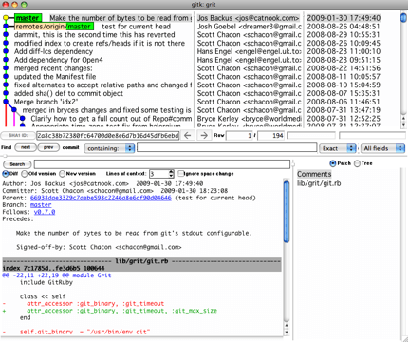
Git
Verificando histórico:
$> git log -n <quantidade de entradas>
Ferramenta gráfica: gitk

Slide 15
Git
Revertendo alterações:
$> git reset <tag | branch | commit>
O comando git reset volta seu workspace para determinada tag, branch ou commit específico.
C1
C2
C3
Estado atual
C1
C2
C3
Após git reset C2

Slide 16
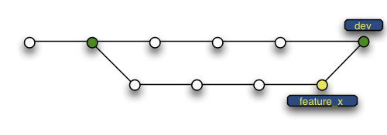
Git
Branches
Lembre-se: o Git não armazena os dados como uma séria de mudanças ou deltas, mas sim como uma série de snapshots.
Criar branch:
$> git branch <nome do branch>
branch

Slide 17
Git
Branches
Merge de branch:
$> git merge <nome do branch>
Comando usado para reintegrar branches ou atualizar o workspace (se usado no mesmo branch em que o workspace está - neste caso, similar ao update do SVN)
merge de branch

Slide 18
Git
Branches
Mudar o workspace para outro branch:
$> git checkout <nome do branch>
Antes do checkout:
workspace está aqui.
Após checkout:
workspace fica aqui.

Slide 19
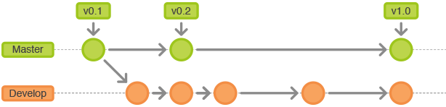
Git
Tags
Tag nada mais é do que um “ponteiro” para um commit (snapshot). É utilizado somente para delimitar um ponto na linha do tempo.
Criar tag:
$> git tag <nome da tag> <commit>

Slide 20
Git
Nós Remotos:
Como já foi dito, o git não trabalha na estrutura cliente-servidor.
Também foi dito que as operações são executadas localmente.
Então como compartilhar seu código com o resto da equipe?

Slide 21
Git
Nós Remotos:
Como cada nó tem uma cópia inteira do repositório, é eleito um nó na rede para ser o compartilhador.
O nome padrão deste nó no Git chama-se “origin” (pode ser renomeado).

Slide 22
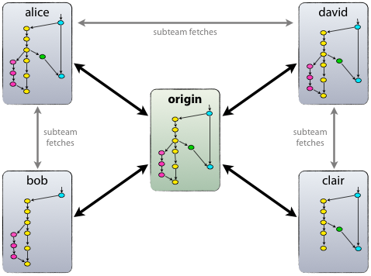
Git

Slide 23
Git
Nós Remotos:
O desenvolvedor deve “publicar” seus commits no nó origin para que fique disponível para os outros desenvolvedores através do comando:
$> git push origin <branch>
ou
$> git push origin --all
Obs: O comando acima publica todos os branchs do desenvolvedor.

Slide 24
Git
Nós Remotos:
ATENÇÃO: O push NÃO é equivalente a um commit do SVN.
O push ESPELHA a sua árvore de commits no nó origin. Ou seja, se o desenvolvedor commitou errado, vai errado para o origin.

Slide 25
Git
JAMAIS FAÇA:
git push --force
Este comando sobrescreve a árvore do origin permanentemente “sumindo” com os commits dos outros desenvolvedores de forma irreversível!

Slide 26
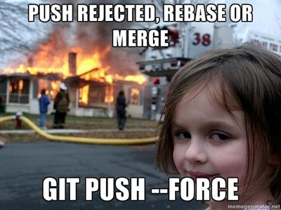
Git

Slide 27
Git
Nós Remotos:
O processo inverso (obtenção dos commits dos outros desenvolvedores) é através do comando fetch:
$> git fetch origin --all

Slide 28
Git
Nós Remotos:
ATENÇÃO NOVAMENTE: o comando fetch NÃO é equivalente ao update do SVN.
O comando fetch ESPELHA de volta a árvore do origin no seu nó. Não muda seu workspace.
Uma vez sincronizado com o origin, deve-se fazer o processo de merge normalmente. (Neste ponto agora, é como se fosse o update do SVN).

Slide 29
Git
Nós Remotos:
Com o uso do plugin EGit para o Eclipse, a operação fetch é feita automaticamente em background ao executar um synchronize.

Slide 30
Git
Nós Remotos:
Através do comando clone já mencionado anteriormente para se obter uma cópia de um repositório, automaticamente o Git já associa a sua árvore com o nó origin (url do comando clone).
Existe um comando que faz um fetch seguido de um merge (fetch+merge) de um determinado ramo. Assemelha-se a um update do SVN:
$> git pull origin <branch>

Slide 31
Git - Aspectos Intermediários
A área de “stage” ou “index”:
Entre seu workspace e o commit, temos uma área intermediária chamada “stage area” ou “index”.
Esta área é a indicação de qual artefato vai para o commit (o que vai ser composto no snapshot).

Slide 32
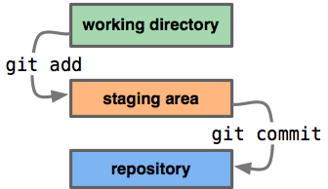
Git - Aspectos Intermediários

Slide 33
Git - Aspectos Intermediários
A área de “stage” ou “index”:
Esta área, apesar de ser útil em alguns casos, é perfeitamente possível trabalhar sem preocupar-mos com ela, se considerarmos que queremos que o commit seja composto de todos os arquivos modificados. (ou seja, mais parecido com o comportamento do SVN).

Slide 34
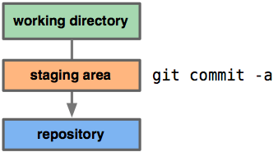
Git - Aspectos Intermediários

Slide 35
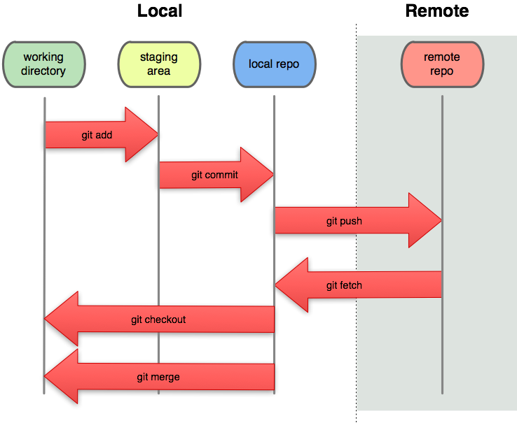
Git

Slide 36
Git
Tutorias e exercícios:
Recomendado: Seção 1 e 2
http://pcottle.github.io/learnGitBranching
Referência:
http://git-scm.com/book/pt-br
FIM

